Slide 1
Acción Liderada Localmente sobre la
Pobreza, el Clima y la Naturaleza (LLA)
Estrategia de 2030
Consorcio de la LLA – Junio de 2022

Slide 2
Presentación Antecedentes Principios

Slide 3
¿Qué queremos con esta reunión?
¿Qué vamos a hacer ahora con esta estrategia?
Comprobar y mejorar estos documentos a través de la participación de los socios en los debates regionales y sub regionales.
Reunir a los socios del consorcio para perfeccionar y finalizar nuestra estrategia común a largo y medio plazo, así como para el 2023.
Desarrollar una reflexión sobre los hitos y la visión
Desarrollar métricas para captar el progreso de los resultados y los procesos.
Celebrar una serie de eventos para desarrollar el pensamiento a la estrategia y el interés de los socios de la LLA.

Slide 4
Los Ocho Principios para la Adaptación Liderada Localmente (Principios para la LLA) fueron anunciados durante la Cumbre Internacional de Adaptación Climática de 2021, celebrada en los Países Bajos, con el objetivo de alejar a las partes interesadas de la retórica de participación vacía y orientarlas hacia la financiación, la programación y la política de adaptación con un enfoque empresarial inusual.
Estos principios ya han sido respaldados por más de 100 instituciones.
La Presidencia de la COP 26 del Reino Unido enmarcó su campaña de adaptación en torno a la LLA y apoyó los diálogos regionales con el fin de profundizar los debates sobre las buenas prácticas

Slide 5
8 PrincipIOS para la Adaptacion liderada localmente
(1) Delegar la toma de decisiones al nivel apropiado más bajo
(5) Construir una comprensión sólida del riesgo climático y la incertidumbre
(2) Abordar las desigualdades estructurales que enfrentan las mujeres, los jóvenes, los niños, las personas con discapacidad, las personas desplazadas, los pueblos indígenas y grupos étnicos marginados
(6) Programación y aprendizaje flexibles
(3) Proporcionar financiación paciente y predecible a la que se pueda acceder más fácilmente
(7) Garantizar la transparencia y la rendición de cuentas
Para mayor información sobre los 8 Principios LLA, incluida la adopción de los mismos:
https://www.wri.org/initiatives/locally-led-adaptation/principles-locally-led-adaptation or,
https://www.iied.org/principles-for-locally-led-adaptation
(4) Invertir en capacidades locales para dejar un legado institucional
(8) Acción colaborativa e inversión

Slide 6
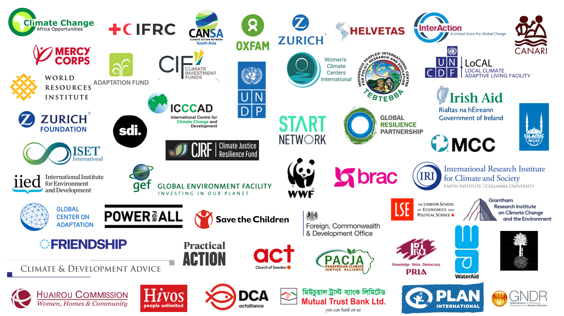
Algunos de los más de 100 que han adoptado
los ocho principios

Slide 7
La estrategia LLA hacia el 2030

Slide 8
Objetivo de la estrategia
Impulsar un cambio real y sostenido para proteger a las personas y los lugares amenazados por las crisis interconectadas del clima, la naturaleza y la desigualdad.
Transformar las relaciones y los desequilibrios de poder entre los proveedores, los intermediarios y los receptores de la financiación climática, desde el nivel nacional hasta los actores locales.
Busca reimaginar el modelo de asociación, desde las relaciones de control y supervisión restrictivas y riesgos hacia la confianza, la asociación y la responsabilidad mutua.
Convertir la Acción Liderada Localmente en una norma global respecto a las medidas de adaptación y en la práctica del desarrollo en general.

Slide 9
¿Por qué se necesita esta iniciativa?
Evidencia de que el financiamiento climática le está fallando a las personas que se encuentran en la primera línea del cambio climático.
Financiamiento insuficiente.
Apoyo a proyectos de corto plazo – con bajo impacto.
Rara vez se canaliza al nivel local.
No aborda las causas de la vulnerabilidad.
Financiamiento intermediado – sin participación en la toma de decisiones.
Receptores de financiamiento vistos como beneficiarios y no como protagonistas.

Slide 10
Para que los mecanismos que brindan financiamiento climático sean efectivos deben:
Permitir el acceso y la administración del financiamiento (acceso directo).
Deben permitir una gobernanza inclusiva (representación de las partes interesadas para resolver compensaciones, identificar sinergias)
Proporcionar asesoramiento sobre el cambio climático.
Habilitar el aprendizaje rápido (probar y evolucionar)
Enfoque integrado en una institución (ágil, flexible)

Slide 11
¿Qué contribución específica tendrá esta iniciativa?
Responde a la demanda de una mayor ambición, un aprendizaje y una responsabilidad mutua, así como de conocimientos e identificación de buenas prácticas que permitan llevar a cabo la LLA, para democratizar y descolonizar la respuesta climática.
Buscamos apoyo político para la LLA, ya que brinda oportunidades importantes para fortalecer la ambición, la estrategia y el apoyo a la acción de adaptación liderada por quienes corren mayor riesgo, especialmente las mujeres, los jóvenes, los niños y las niñas, las personas con discapacidades, los pueblos desplazados, los Pueblos Indígenas y los grupos étnicos excluidos.
Notes:
También se busca que grandes las instituciones financieras transformen sus procesos para garantizar que estos grupos participen de manera significativa en el diseño y la ejecución de cualquier intervención desde el principio, de modo que las demandas, voces y prioridades a nivel local estén integradas en el diseño y la estructura de las intervenciones

Slide 12
¿Qué contribución específica tendrá esta iniciativa?
Aumentar el entendimiento y confianza mutua.
Crear espacios para desarrollar liderazgo y proporcionar espacio la participación plena y efectiva de los Pueblos Indígenas y Comunidades Locales en el diseño y la aplicación de cualquier respuesta climática.
Apoyar el desarrollar capacidades locales.
Ayudar a los proveedores, los intermediarios y protagonistas locales a llevar a cabo acciones lideradas localmente sobre la pobreza, el clima y la naturaleza, demostrando cómo conseguir que la financiación internacional se invierta en las prioridades de las personas que están en la primera línea de los impactos climáticos.

Slide 13
Vías de impacto
Vía 1: Fortalecimiento de la capacidad de los actores locales para aplicar la LLA y acceder directamente a la financiación climática.
Vía 2: Fortalecimiento de la responsabilidad mutua a través de nuevos modelos de asociación.
Vía 3: Acelerar la rendición de cuentas a nivel internacional para facilitar la LLA.

Slide 14
Vía 1: Fortalecimiento de la capacidad de los actores locales para aplicar la LLA y acceder directamente a la financiación climática.
1.1. Consolidar el aprendizaje y la evidencia sobre el apoyo a los actores locales para aplicar la LLA.
1.2. Prestar apoyo a los actores locales (en particular a las comunidades y los grupos de base) para fortalecer sus capacidades y documentar sus experiencias y su aprendizaje.
1.3. Profundizar la comprensión de por qué y cómo los enfoques de la LLA marcan la diferencia.
1.4 Demostrar las buenas prácticas sobre el acceso a la financiación climática para mecanismos que devuelvan la autoridad, los recursos y la toma de decisiones a los actores locales y les permita invertir en sus prioridades.
1.5 Acelerar el aprendizaje entre pares en torno al acceso y la acreditación.
1.6 El fortalecimiento de la evidencia y las comunicaciones para apoyar la incidencia, la rendición de cuentas y el liderazgo local en apoyo a las Vías 2 y 3.

Slide 15
Vía 2: Fortalecimiento de la responsabilidad mutua a través de nuevos modelos de asociación.
2.1 Investigar con el fin de explorar los "reglamentos", específicamente la cadena de responsabilidad procesal.
2.2 Reescribir el reglamento: crear conjuntamente nuevos modelos de asociación (incluida la gestión de riesgos en colaboración) para la LLA.
2.3 Entablar diálogos estructurados que aumenten la visibilidad de los desafíos en los modelos actuales de asociación, construyan el poder colectivo y compartan las experiencia de aprendizaje acerca de cómo fortalecer la responsabilidad mutua y recalibrar el riesgo.
2.4 Desarrollar relaciones más profundas entre una cohorte de socios a través de la "Academia de Innovación de la LLA" para aprender en colaboración y asumir riesgos juntos.
2.5 Crear nuevas asociaciones y construir el poder a nivel nacional/regional.

Slide 16
Vía3: Acelerar la rendición de cuentas a nivel internacional para facilitar la LLA.
3.1 Fortalecer la incidencia colectiva y la rendición de cuentas para la acción sobre la LLA en eventos internacionales clave.
3.2 Desarrollar y promover la rendición de cuentas de 360 grados: una metodología para hacer un seguimiento de la calidad y la cantidad de la financiación climática y construir una retroalimentación constructiva en el sistema de financiación climática.
3.3 Hacer incidencia para garantizar que la LLA se incluya en la CMNUCC y en otros instrumentos políticos y jurídicos internacionales fundamentales, como el CAD, el CDB, Sendai y los ODS.
3.4 Hacer incidencia para mejorar los informes de los proveedores de financiación climática y de los intermediarios.

Slide 17
¿Cuál es nuestra visión para 2030?
Recalibración de procesos, restricciones y reglamentos sobre la forma en que proporcionan el financiamiento.
Reconfiguración de incentivos y las normas sobre aquellos que otorgan financiamiento.
Actualización de procesos de gestión del riesgo para compartir el riesgo de forma colaborativa en lugar de transferir su propio riesgo y no reconocer o valorar el riesgo de los socios posteriores.
Creación de un sistemas de rendición de cuentas y transparencia entre los los mismos proveedores de financiamiento y a quienes están en las primeras partes de la cadena.

Slide 18
Visión al 2030
Incremento organizaciones que son entidades de acceso directo al FVC y al Fondo de Adaptación
Pasar de 10% de la financiación del clima comprometida con la intención de invertir en prioridades locales, al 70 % para 2030.

Slide 19
Para mayor información sobre los 8 Principios LLA, incluida la adopción de los mismos:
https://www.wri.org/initiatives/locally-led-adaptation/principles-locally-led-adaptation
https://www.iied.org/principles-for-locally-led-adaptation

Slide 20
Muchas gracias por su atención
eileen.mairena@gmail.com
mairenarauz49@gmail.com

